Slide 1

పరలోకము మరియు భూమి ఐక్యపర్చబడెను ఫిలిప్పీయులకు మరియు కొలొస్సయులకు వ్రాసిన పత్రికలలో యేసును గూర్చి నేర్చుకొనుడి
13- “దేవుని సంపూర్ణ చిత్తంలో నిలబడడం”
పెద్దల సబ్బాతుబడి పాఠములు
మొదటి త్రిమాసం
జనవరి, ఫిబ్రవరి, మార్చి- 2026

Slide 2

దేవుని సంపూర్ణ చిత్తంలో నిలబడడం
2026 మార్చి 28వ తేదీ 13వ పాఠం

Slide 3


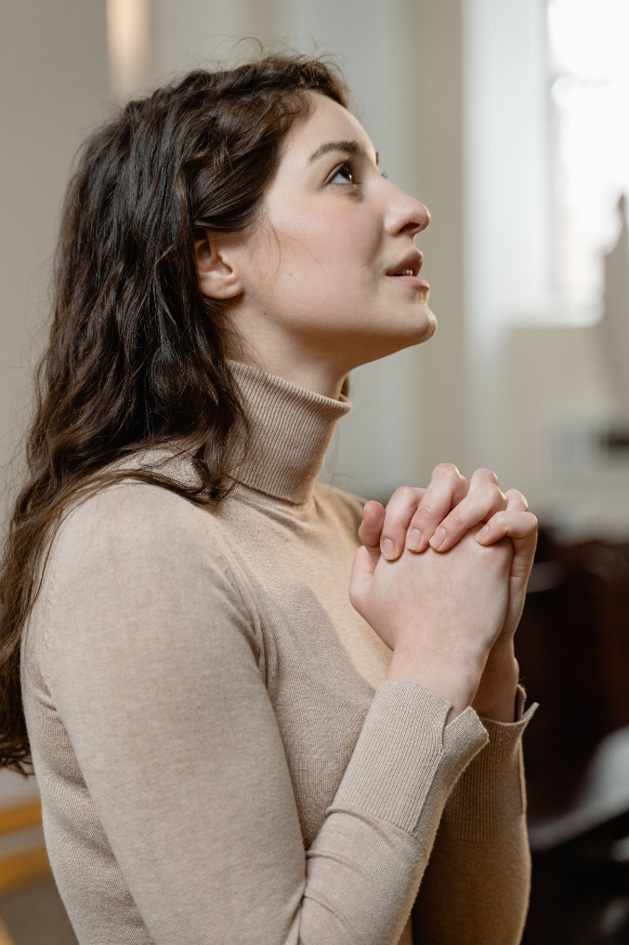

“ప్రతి విషయమునందును కృతజ్ఞతాస్తుతులు చెల్లించుడి. ఈలాగు చేయుట యేసుక్రీస్తునందు మీ విషయములో దేవుని చిత్తము.”
1 థెస్సలొనీకయులకు 5:18

Slide 4

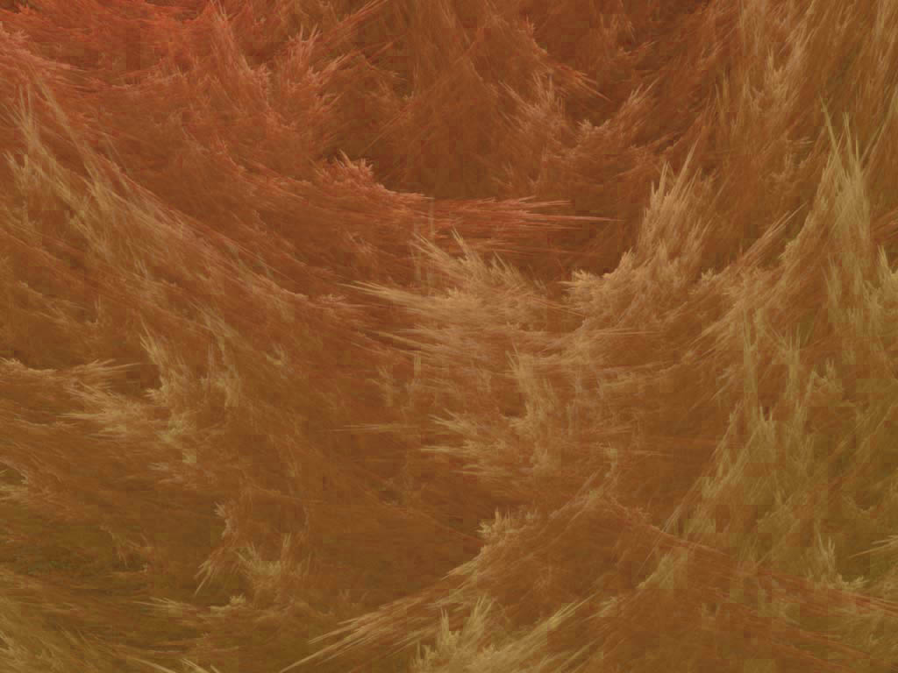
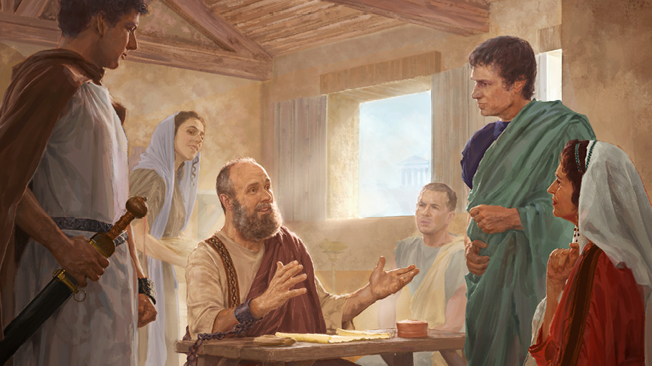
పౌలు వివిధ సహచరులతో కలిసి పనిచేశాడు, సంఘాలను కాపాడుకోవడానికి, బలపరచడానికి తమను తాము హృదయపూర్వకంగా అంకితం చేసుకున్న వారి పనిని అతను గుర్తించాడు.
ప్రతినిధులు
తుకికు మరియు ఒనేసిమస్ (కొలొస్సీ 4:7-9)
సున్నతి పొందినవారు
అరిస్తార్కు, మార్కు, యేసు (కొలొస్సయులు 4: 10-11)
బోధకుడు
ఎపఫ్రాస్ (కొలొస్సయులు 4:12-13)
ప్రియమైన మరియు లౌకికం
లూకా, దేమా (కొలొస్సయులు 4:14)
సంఘం నాయకులు
నుంఫా మరియు అర్ఖిప్పు (కొలస్సియన్లు 4:16-18)
కొలొస్సయులకు రాసిన లేఖ చివరలో, పౌలు తన సహచరుల నుండి శుభాకాంక్షలు పంపాడు, కొలొస్సయుల నమ్మకమైన సహోదరులకు శుభాకాంక్షలు పంపాడు.
ఎపఫ్రాస్ యొక్క ఉత్సాహభరితమైన కోరికను కూడా ఇది అడ్డుకుంటుంది: "దేవుని సంపూర్ణ చిత్తమందు సంపూర్ణ నిశ్చయముగలవారై సంపూర్ణులై నిలుచునట్లు" (కొలొస్సయులు 4:12).

Slide 5

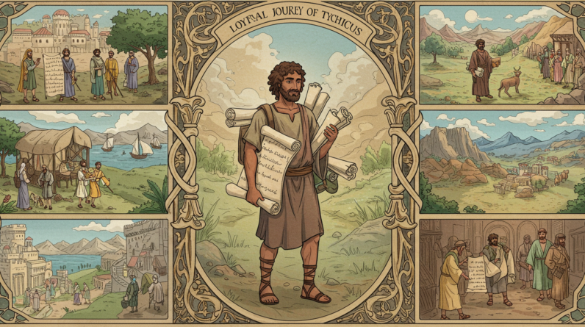
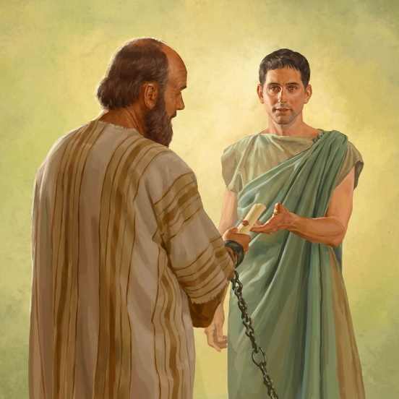


ప్రతినిధులు
“ప్రియ సహోదరుడును, ప్రభువునందు నమ్మకమైన పరిచారకుడును, నా తోడి సేవకుడునైన తుకికు నన్నుగూర్చిన సంగతులన్నియు మీకు తెలియజేయును. మీరు మా స్థితి తెలిసికొనునట్లును మీ హృదయములను అతడు ఆదరించునట్లును, అతనిని అతనితోకూడ నమ్మకమైన ప్రియ సహోదరుడైన ఒనేసిమును మీయొద్దకు పంపుచున్నాను; ఇతడు మీ యొద్దనుండి వచ్చినవాడే; వీరిక్కడి సంగతులన్నియు మీకు తెలియజేతురు..” (కొలొస్సయులకు 4:7, 9)
పౌలు సామ్రాజ్యం యొక్క అతి ముఖ్యమైన నగరాల్లో సువార్త ప్రకటించటంతో పాటు, చర్చిలతో సన్నిహిత సంబంధాన్ని కొనసాగించడానికి లేదా తనకు వ్యక్తిగతంగా తెలియని వారిని ప్రోత్సహించడానికి లేఖలు రాశాడు.
ఈ లేఖలు ప్రియమైన, నమ్మకమైన సహోదరుల ద్వారా పంపబడ్డాయి (కొలొ. 4:7-9).
తుకి
ఒనేసిము
పౌలు తన మూడవ మిషనరీ ప్రయాణంలో, యెరూషలేముకు విరాళం తీసుకురావడానికి అతడు అతనితో పాటు వెళ్ళాడు. (అపొ. రోమాలో పౌలుకు సహాయ౦ చేసి, ఎఫెసీయులకు, కొలొస్సయులకు లేఖలు పంపి౦చాడు. (ఎఫె. 6:21; కొలొ. 4:7). పౌలు విడుదలైనప్పుడు, అతను తీతు స్థానంలో క్రేతులో ఉండగలిగాడు. (తీతు 3:12) పౌలు చివరిసారి జైలులో ఉన్నప్పుడు, అతన్ని ఎఫెసులో ఉన్న చర్చికి పాస్టర్గా పంపారు (2 తిమోతి. 4:12).
తన యజమాని ఫిలేమోను నుండి పారిపోయిన బానిస. రోమాలో పౌలు మొదటిసారి జైలు శిక్ష అనుభవించినప్పుడు ఆయన మతం మార్చుకున్నాడు. ఫిలేమోనును క్రైస్తవ ప్రేమతో చూసుకోమని ప్రోత్సహించి, పౌలు అతనిని తన యజమాని దగ్గరకు పంపించాడు. (ఫిలే. 1:10). కొలొస్సయులకు రాసిన లేఖను తుకికుతో కలిసి పంపించాడు (కొలొ. 4:9).

Slide 6

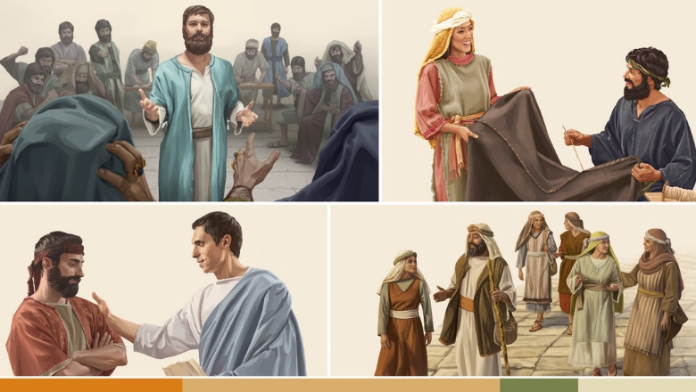
సున్నతి పొందినవారు
“…మరియు యూస్తు అను యేసుకూడ మీకు వందనములు చెప్పుచున్నాడు. వీరు సున్నతి పొందినవారిలో చేరినవారు, వీరుమాత్రమే దేవుని రాజ్యము నిమిత్తము నా జతపనివారై యున్నారు, వీరివలన నాకు ఆదరణ కలిగెను.” (కొలొస్సయులకు 4:11)
సంఘంని విభజించే గోడలను కూల్చివేయడానికి పౌలు కృషి చేశాడు. వివిధ నేపథ్యాల నుండి వచ్చిన సహకారిలతో తనను తాను చుట్టుముట్టాడు. యూదులు, యూదేతరులు, ఆసియన్లు, యూరోపియన్లు కలిసి పనిచేశారు.
సువార్త ప్రచారం అనే ఉమ్మడి లక్ష్యం దిశగా పనిచేసే ఏకీకృత సంఘంని ని సాధించడం అతని దృష్టి.
అరిస్తార్కు
అతను థెస్సలొనీకలో జన్మించాడు. (అపొస్తలుల కార్యములు 27:2) (అపొస్తలుల కార్యములు 19:29) పౌలు యెరూషలేముకు ఇచ్చిన విరాళాన్ని తీసుకెళ్లడానికి అతడు అతనితో పాటు వెళ్ళాడు (అపొస్తలుల కార్యములు 20:4). రోమాలో పౌలుతో జైలులో ఉన్నప్పుడు, కొలొస్సయులు, ఫిలేమోనులకు అతడు శుభాకాంక్షలు పంపాడు. (కొలొ. 4:10; ఫిలి. 1:24)
మార్క్
పౌలు యొక్క మొదటి సహచరుడు బర్నబాస్ యొక్క మేనల్లుడు పంఫూలియాలోని మిషన్ను విడిచిపెట్టాడు, మరియు పౌలు అతనిని రెండవ ప్రయాణంలో తీసుకెళ్లడానికి నిరాకరించాడు (అపొస్తలుల కార్యములు 15:37-38). (అపొస్తలుల కార్యములు 15:39; 2 తిమోతి 4:11) (1 పేతురు 5:13) మార్కు సువార్త రచయిత
అతని గురించి మనకు తెలిసినదంతా అతను యూదుడని మరియు అతను "జస్టస్" అనే మారుపేరుతో పిలువబడ్డాడని (కొలొ. 4:11)
యేసు

Slide 7

బోధకుడు
“మీలో ఒకడును క్రీస్తుయేసు దాసుడునైన ఎపఫ్రా మీకు వందనములు చెప్పుచున్నాడు; మీరు సంపూర్ణులును, ప్రతి విషయములో దేవుని చిత్తమునుగూర్చి సంపూర్ణాత్మ నిశ్చయతగలవారునై నిలుకడగా ఉండవలెనని యితడెల్లప్పుడును మీకొరకు తన ప్రార్థనలలో పోరాడుచున్నాడు..” (కొలొస్సయులకు 4:12)
ఎపఫ్రాస్ కొలొస్సయులు, హీయెరాపొలిస్, లవొదికయలలో సువార్తను వ్యాప్తి చేయడంలో సహాయపడ్డాడు. 4:13). ఎపఫ్రా యొక్క శుభాకాంక్షలతో పాటు, కొలొస్సయుల కోసం పౌలు తన శుభాకాంక్షలను కూడా చేర్చాడు (కొలొ. 4:12):
ఎపఫ్రా
కొలొస్సయుల సంఘానికి ఆయన బోధించి, సువార్తను వారికి విస్తృతంగా తెలియజేశాడు (కొలొ. 1:7). పౌలు అతనిని మూడు బిరుదులతో పరిచయం చేస్తాడు: 'ప్రియమైన తోటి సేవకుడు'; 'క్రీస్తు దాసుడు'; మరియు 'నా తోటి ఖైదీ' (కొలొస్సయులు 2:7). 1:7; 4:12; ఫిలి. 1:23)
దృఢంగా నిలబడండి
వారు ప్రత్యేకించి శత్రువుల పన్నాగాల యెదుట కదలకుండా ఉండాలి (ఎఫె. 6:11)
మీరు పరిపూర్ణంగా ఉండవచ్చు
ఈ పరిపూర్ణత నిస్వార్థ ప్రేమ ద్వారా పొందబడుతుంది (మత్త. 5:44, 48), అయినప్పటికీ ఒకరు ఎల్లప్పుడూ దానిలో పెరుగుతారు (Phlp. 3:12)
మీరు పూర్తి కావచ్చు
భగవంతుని నుండి మనం పొందగల సామర్థ్యం ఉన్నవాటితో నింపబడాలి

Slide 8

ప్రియమైన మరియు లౌకికం
“లూకా అను ప్రియుడైన వైద్యుడును, దేమాయు మీకు వందనములు చెప్పుచున్నారు.” (కొలొస్సయులకు 4:14)
లూకా
లూకా సువార్త, అపొస్తలుల కార్యములు వ్రాసిన రచయిత. పౌలు జీవిత చరిత్రను రాసిన రచయితగా పరిగణించబడుతున్నాడు (లూకా 1:1-4; అపొస్తలుల కార్యములు 1:1). వృత్తిరీత్యా ఒక వైద్యుడు, పౌలు అతన్ని "ప్రియుడు" అని పిలిచాడు. అతను చనిపోయే వరకు పౌలుతోనే ఉన్నాడు. 4:11).
డెమా
రోమాలో మొదటిసారి జైలు శిక్ష అనుభవించినప్పుడు అతడు పౌలుతో కలిసి పనిచేశాడు (ఫిలి. 1:24). అయితే, చివరిసారి జైలులో ఉన్నప్పుడు, 'ఈ లోకమును ప్రేమించి' పౌలును విడిచిపెట్టాడు. 4:10).
కొలొస్సయులు 4:14లో మాత్రమే అతని గురించి ప్రస్తావించబడి ఉంటే, డెమా పౌలు యొక్క నమ్మకమైన సహచరుడిగా ఉండి ఉండేవాడు.
లూకా మరియు దేమాస్ మధ్య వ్యత్యాసం కాలక్రమేణా స్పష్టమైంది. లూకా తన పని కోసం ప్రేమించబడ్డాడు, డెమా ప్రపంచాన్ని ప్రేమించాడు మరియు పాల్‌ను విడిచిపెట్టాడు.
లూకా రెండవ రాకడ మరియు నూతన భూమిపై తన నిరీక్షణలో నిలకడగా ఉన్నాడు. దేమా రాబోయే మహిమ కంటే ఈ లోక మహిమను ఎక్కువగా ప్రేమించాడు.
అతను యేసును ప్రేమించడం మానేసి, తన హృదయాన్ని ప్రపంచానికి ఇచ్చాడు (1 యోహాను 2:15).

Slide 9

సంఘం నాయకులు
“లవొదికయలో ఉన్న సహోదరులకును, నుంఫాకును, వారి యింట ఉన్న సంఘమునకును వందనములు చెప్పుడి.” (కొలొస్సయులకు 4:15)
నింఫా గురించి మనకు తెలిసినది ఏమిటంటే, ఆమె లవొదికయ నగరంలోని సంఘానికి నాయకత్వం వహించింది. ఆమె ఒక పురుషుడా లేక స్త్రీ అని కూడా మనకు తెలియదు, ఎందుకంటే కొన్ని మాన్యుస్క్రిప్టులు "అతని ఇల్లు" అని చెప్తున్నాయి, మరికొన్ని "వారి ఇల్లు" అని చెప్తున్నాయి, మరికొన్ని "ఆమె ఇల్లు" అని చెప్తున్నాయి.
ఫిలేమోను కుమారుడు కొలొస్సయకు చెందినవాడు, కొంతకాలం పౌలుతో కలిసి పనిచేశాడు (ఫిలే. 1:1-2). పౌలు అతనిని పరిచర్యలో (కొలొస్సయిలోని చర్చిలో డీకన్, పాస్టర్, లేదా పెద్దగా) పని చేయమని అడుగుతాడు.
నుంఫా
అర్ఖిప్పు
పౌలు కొలొస్సయులు తన లేఖను లవొదికయ ప్రజలకు చదివి వినిపించమని కోరాడు, మరియు వారు లవొదికయకు వ్రాసిన లేఖను చదివి వినిపించాలని కోరారు (కొలొస్సయులు 4:10). 4:16).
కాబట్టి, ఈ సంఘాల ఇద్దరు ముఖ్య నాయకులను ఆయన ప్రస్తావించాడు: [లావోదికయ] నింఫాను, [కొలొస్సయ] అర్ఖిప్పును (కొలొస్సయులు. 4:15, 17).
లవొదికయకు పౌలు ఇచ్చిన సందేశం మనకు తెలియదు, అయితే 30 సంవత్సరాల తరువాత అపొస్తలుడైన యోహాను అతనికి రాసిన సందేశం మనకు తెలుసు (ప్రక. 3:14-22).

Slide 10

దేవునికి సేవ చేయడం అంటే మన హృదయం, మనసు, ఆత్మ, బలం అన్నీ ఇవ్వడం. దేవుని వాక్యము మనల్ని ఎలా ప్రభావితం చేస్తుంది? అన్ని వర్గాల వారికి, ఉన్నత వర్గాల వారికి, ధనికులకు, పేదలకు, విద్యావంతులకు, అజ్ఞానులకు చేయవలసిన పనిని మనస్సు పూర్తిగా తెలుసుకోగలిగేలా మనసును చైతన్యం నింపాలి. • యెహోవా తన గొఱ్ఱెపిల్లలను ఎలా కాపాడుతున్నాడు? క్రీస్తు అనుచరులు ఆయన యొక్క సున్నితత్వాన్ని, సానుభూతిని చూపాలి, మరియు వారు స్వీకర్తకు శాశ్వత జీవితాన్ని అర్థం చేసుకునే సత్యాలను అందించడానికి ఆయన యొక్క కోరిక యొక్క తీవ్రతను కూడా చూపించాలి.
ఎల్లెన్ జి వైట్ (క్రిస్ట్ త్రియంఫంట్ , ఫిబ్రవరి 9)

